Slide 1
门店区域调整
RA支持方案

Slide 2
业务需求
业务需要调整部分门店的区域，并且区域调整后，业务数据都统计在新的区域下。
需要调整的门店总计8家。

Slide 3
RA现有规则
当门店有区域变更时，销售等业务数据在变更前是统计在旧区域下，变更后的销售等业务数据是统计在新区域下。

Slide 4
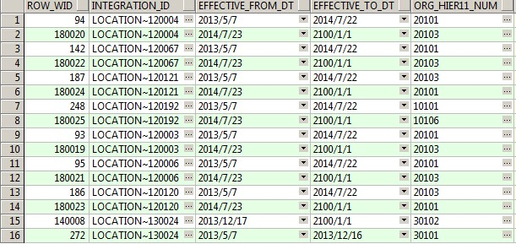
RA分析-库存
因为修改了门店的区域信息，在RADM.W_INT_ORG_DH(地点层级表)中，同一个门店就有了二条记录，ROW_WID发生了变化

Slide 5
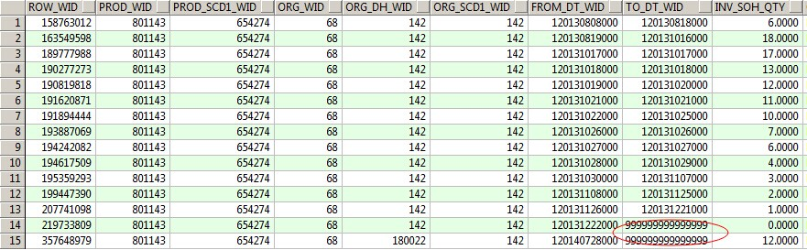
RA分析-库存
库存表RADM.W_RTL_INV_IT_LC_DY_F表，会记录新的ORG_DH_WID值，但是在更新库存日期（FROM_DT_WID,TO_DT_WID）时,是按照ORG_DH_WID更新，而不是按照ORG_SCD1_WID更新，所以会存在二条999999999999999的记录，它认为是区域变更后是二个门店，而不是一个门店。第一条999999999999999应该被修改该成12014028000

Slide 6
RA新建RADM.JIN_INV_ILD_F_NEW_TO_DT_WID视图
RA处理步骤-库存
CREATE OR REPLACE VIEW RADM.JIN_INV_ILD_F_NEW_TO_DT_WID AS
SELECT T.ROW_WID,
T.PROD_WID,
T.PROD_SCD1_WID,
T.ORG_WID,
T.ORG_DH_WID,
T.ORG_SCD1_WID,
T.FROM_DT_WID,
T.TO_DT_WID,
CASE
WHEN '1' ||
TO_CHAR(TO_DATE(SUBSTR(LEAD(T.FROM_DT_WID)
OVER(partition by T.ORG_SCD1_WID,
T.PROD_SCD1_WID ORDER BY
T.FROM_DT_WID),
2,
8),
'YYYYMMDD') - 1,
'YYYYMMDD') || '000' = '1000' THEN
'999999999999999'
ELSE
'1' || TO_CHAR(TO_DATE(SUBSTR(LEAD(T.FROM_DT_WID)
OVER(partition by T.ORG_SCD1_WID,
T.PROD_SCD1_WID ORDER BY
T.FROM_DT_WID),
2,
8),
'YYYYMMDD') - 1,
'YYYYMMDD') || '000'
END NEW_TO_DT_WID
FROM RADM.W_RTL_INV_IT_LC_DY_F T
ORDER BY T.ORG_SCD1_WID, T.FROM_DT_WID;

Slide 7
RA商品库存修复SQL脚本
RA处理步骤-库存
UPDATE RADM.W_RTL_INV_IT_LC_DY_F F
SET F.TO_DT_WID =
(SELECT D.NEW_TO_DT_WID
FROM RADM.JIN_INV_TO_DT_WID_DIFF D
WHERE F.ROW_WID = D.ROW_WID
AND F.TO_DT_WID <> D.NEW_TO_DT_WID)
WHERE EXISTS (SELECT 1
FROM RADM.JIN_INV_TO_DT_WID_DIFF I
WHERE F.ROW_WID = I.ROW_WID
AND F.TO_DT_WID <> I.NEW_TO_DT_WID);

Slide 8
RA处理步骤-库存
ODI接口修改-RA_Update_TO_DT_WID过程
update /*+ NO_INDEX(src) */ <%=odiRef.getObjectName("L", "#RA_TABLENAME", "D")%> src
set TO_DT_WID = to_number('#RA_BUSINESS_PREV_DT_WID'),
W_UPDATE_DT = %now%
where TO_DT_WID = to_number('#RA_FUTURE_DT_WID')
and FROM_DT_WID < to_number('#RA_BUSINESS_CURRENT_DT_WID')
and (PROD_SCD1_WID, ORG_SCD1_WID, CLEARANCE_FLG)
in
(select PROD_SCD1_WID, ORG_SCD1_WID, CLEARANCE_FLG
from <%=odiRef.getObjectName("L", "#RA_UPD_TO_WID_SRC_TABLE", "W")%>
where ETL_THREAD_VAL = '#RA_THREAD_VAL')

